Slide 1
C Language 스터디 OT

Slide 2
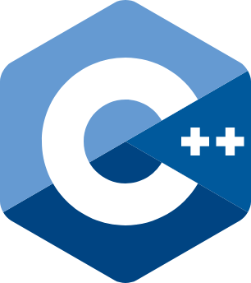
C, C++

Slide 3
변수와 상수

Slide 4
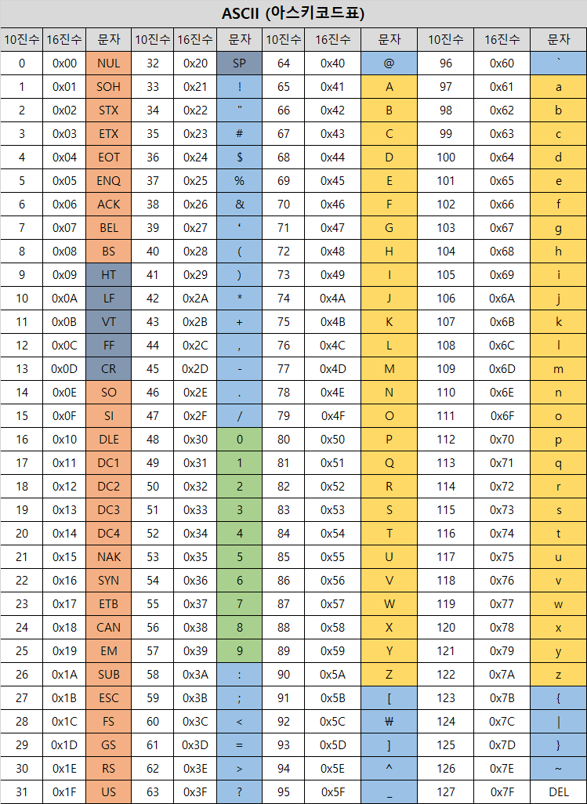
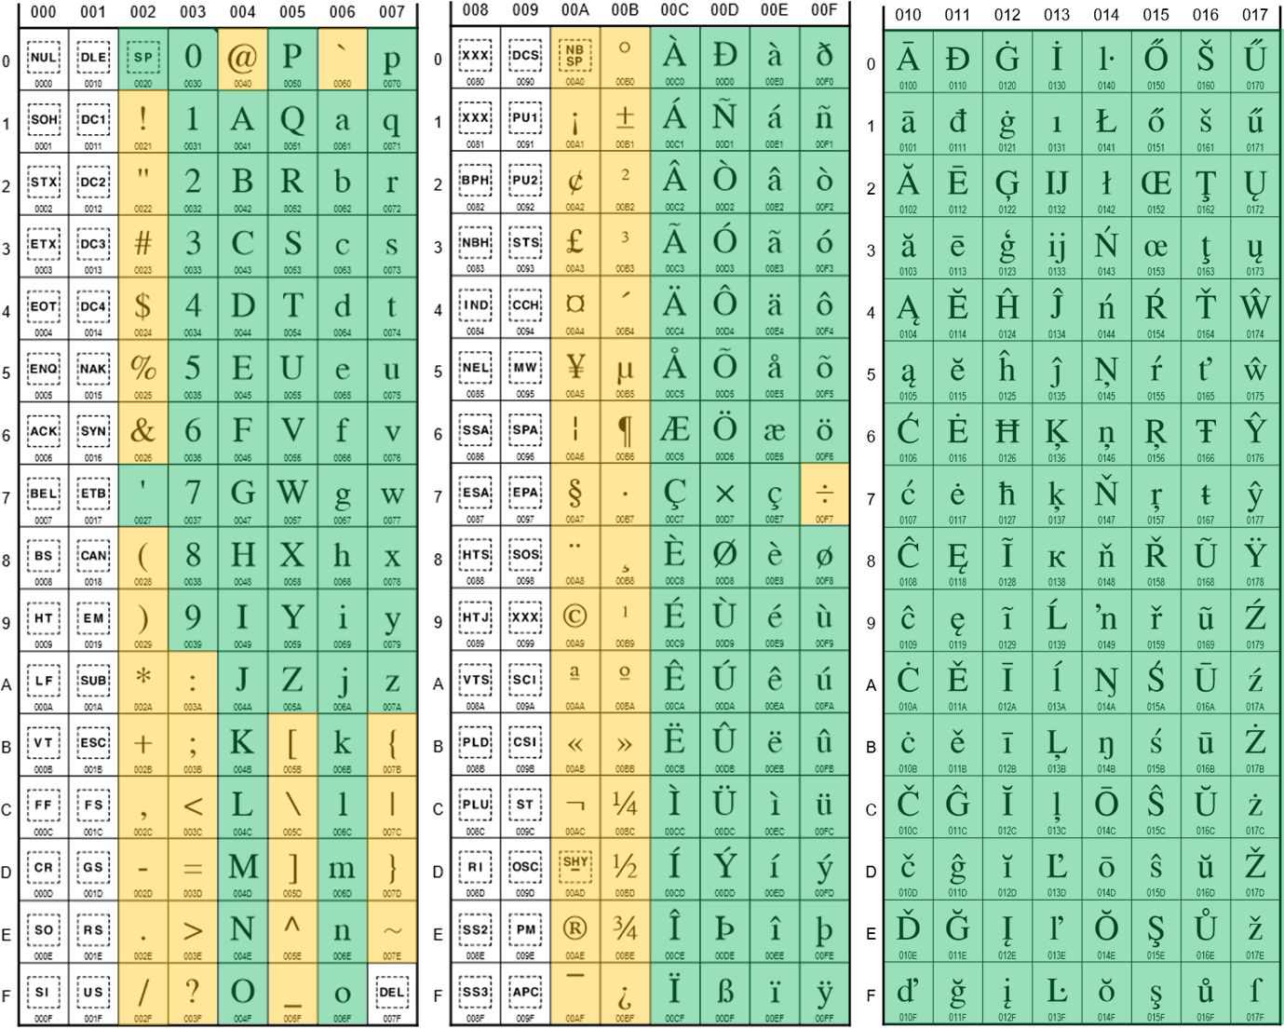
변수와 상수

Slide 5
변수와 상수

Slide 6
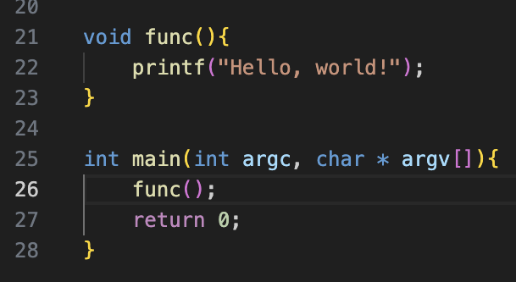
프로시저

Slide 7
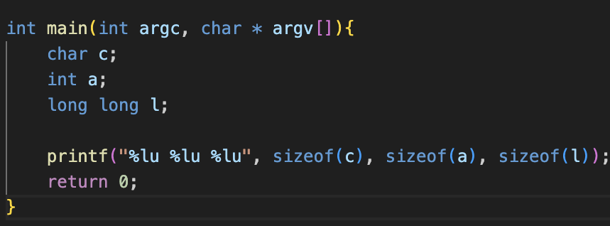
메모리

Slide 8
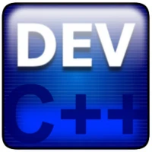
코딩 환경

Slide 9
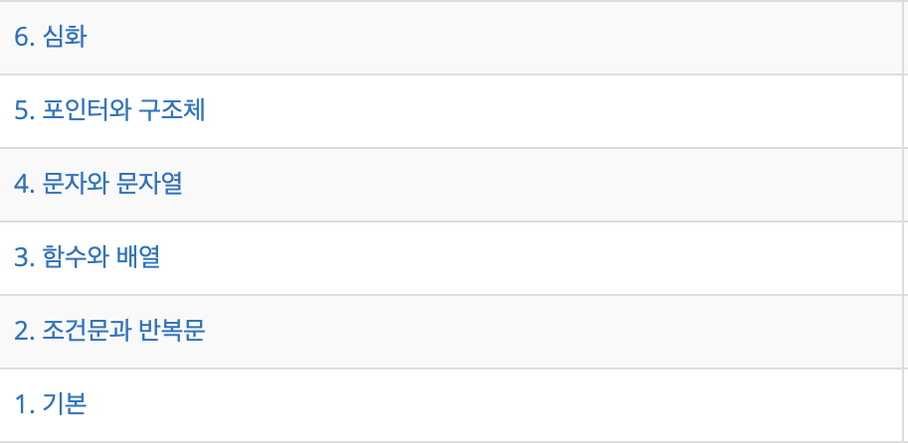
앞으로의 과정
1.기본 연산
2.조건문과 반복문
3.함수와 배열
4.문자와 문자열
5.포인터와 구조체

Slide 10
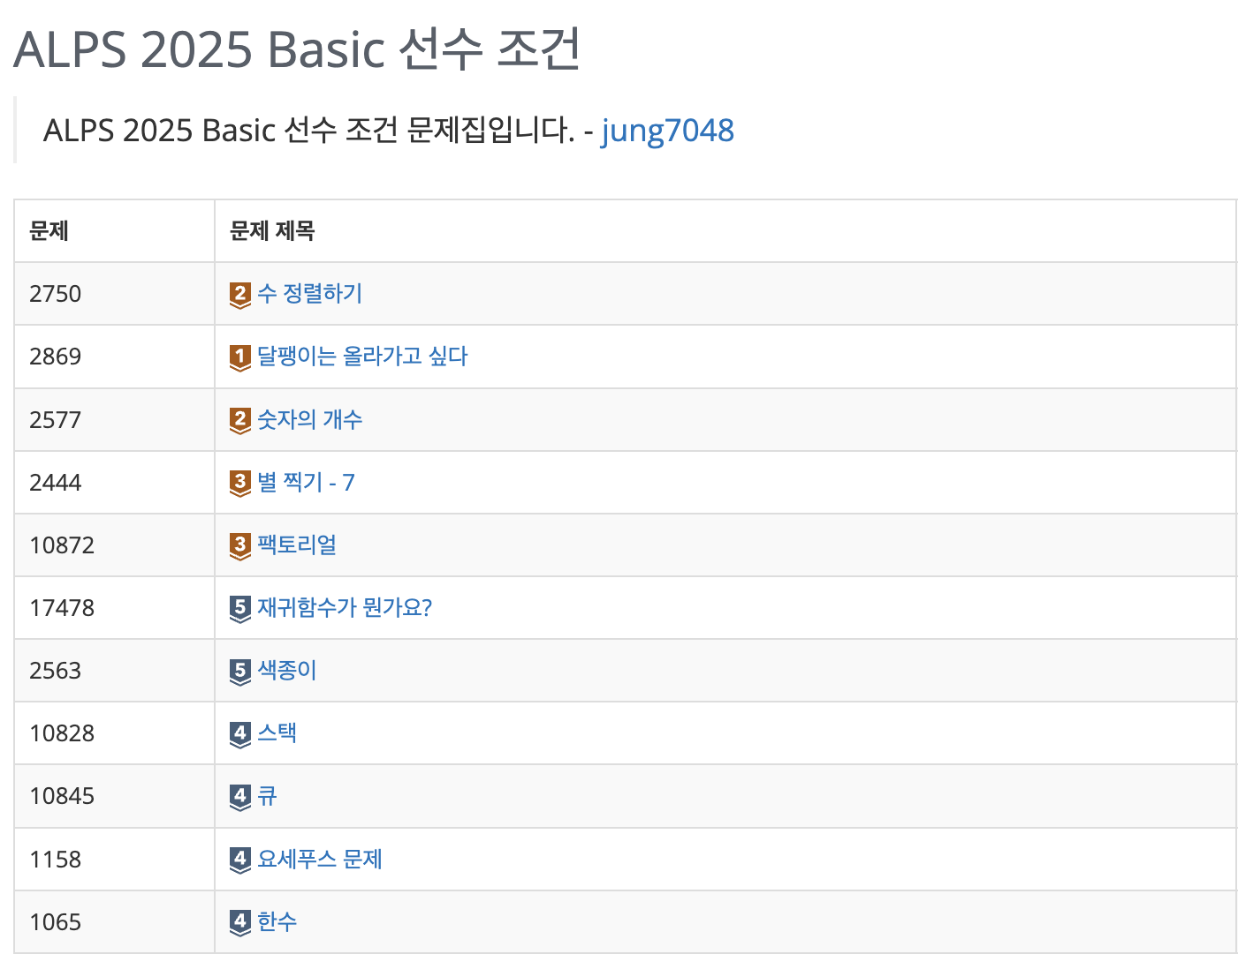
목표

